Slide 1

Virtualización
ESTRUCTURA Y PROGRAMACION DE COMPUTADORAS.
Profesor: Eduardo Peralta Martiñon
Alumno: Lucio Nieto Bautista.

Slide 2
Índice
Virtualización
Hipervisor
Tipos de Hipervisor
La Virtualización de plataforma
Tipos de Virtualización de plataforma
Tipos de Virtualización
Ventajas y Desventajas de la Virtualización
VMWare
Referencias

Slide 3
Virtualización
Se origina en los 60 (p.e., IBM), cuando no
había multiprogramación.
Los avances y abaratamiento del
hardware, junto con la multiprogramación
(a partir de los 70) desplazaron las
máquinas virtuales por Hw.
Desde los 90, Java hizo resurgir la
virtualización, con la promesa de la
portabilidad.

Slide 4
Virtualización (definición)
Es la creación a través de software de una
versión virtual de algún recurso tecnológico,
como puede ser una plataforma de hardware,
un sistema operativo, un dispositivo de
almacenamiento u otros recursos de red.
La virtualización se encarga de crear una
interfaz externa que encapsula una
implementación subyacente mediante la
combinación de recursos en localizaciones
físicas diferentes.

Slide 5
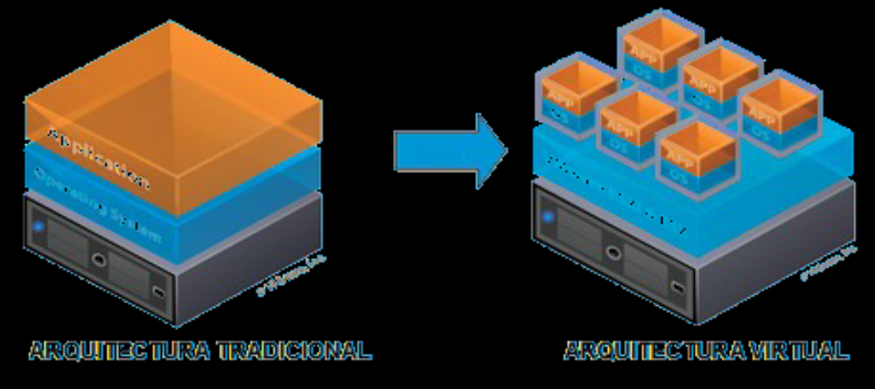
Virtualización

Slide 6
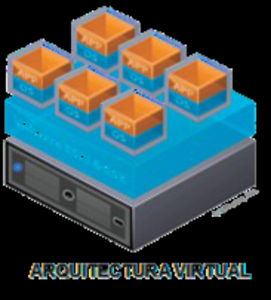
Hipervisor
Crea una capa de abstracción entre el
hardware de la máquina física y el
sistema operativo de la máquina virtual,
dividiéndose el recurso en uno o más
entornos de ejecución.
El hipervisor ofrece procesador, memoria,
almacenamiento y red a cada maquina
virtual.
Existen dos tipos de hipervisor:
Hipervisor tipo 1
Hipervisor tipo 2

Slide 7
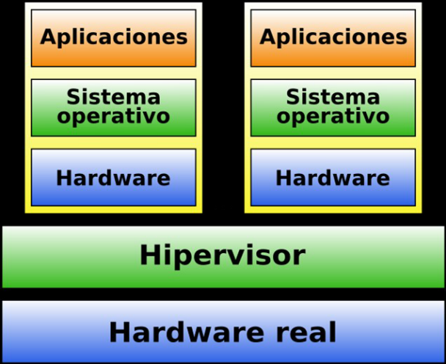
Tipos de Hipervisor
Tipo 1:
También denominado nativo, es el
software que se ejecuta directamente
sobre el hardware de la máquina real.
Algunos de los hipervisores tipo 1 más
conocidos son: VMware ESXi, Xen, Oracle
VM , Microsoft Hyper-V Server.

Slide 8
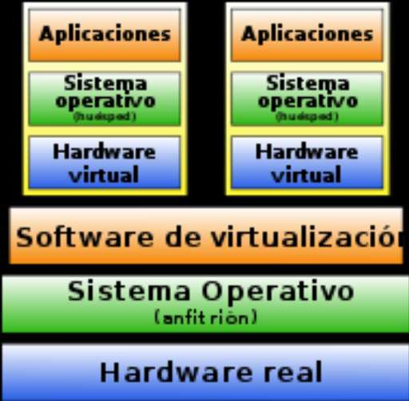
Tipos de Hipervisor
Tipo 2:
También denominado huésped, es el software
que se ejecuta sobre un sistema operativo
anfitrion.
Algunos de los hipervisores tipo 2 más
utilizados son los siguientes: Oracle: VirtualBox,
VirtualBox OSE, VMware Workstation, Microsoft:
Virtual PC, Virtual Server.

Slide 9
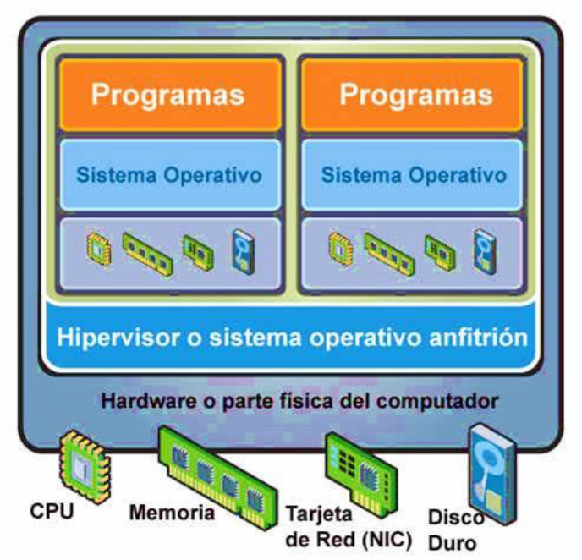
La virtualización de plataforma
Se realiza en una plataforma de
hardware por medio de un hipervisor, que
va a simular la máquina física donde se
ejecuta, para alojar un software
“huésped”, que por lo general es un
sistema operativo.

Slide 10
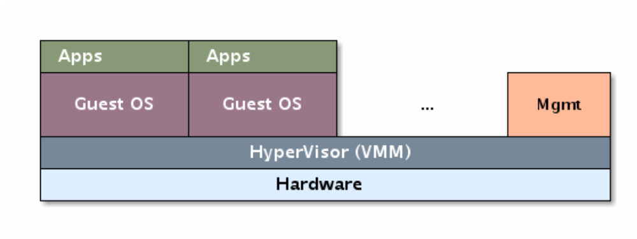
Tipos de Virtualización de plataforma
Virtualización completa: es en donde la máquina virtual simula un hardware suficiente para permitir un sistema operativo “huésped” sin modificar se ejecute de forma aislada.

Slide 11
Tipos de Virtualización de plataforma
Virtualización parcial: La máquina virtual
simula múltiples instancias de gran parte
(pero no de todo) del entorno subyacente
del hardware, particularmente los espacios
de direcciones. Tal entorno acepta
compartir recursos y alojar procesos, pero
no permite instancias separadas de
sistemas operativos “huésped”.

Slide 12
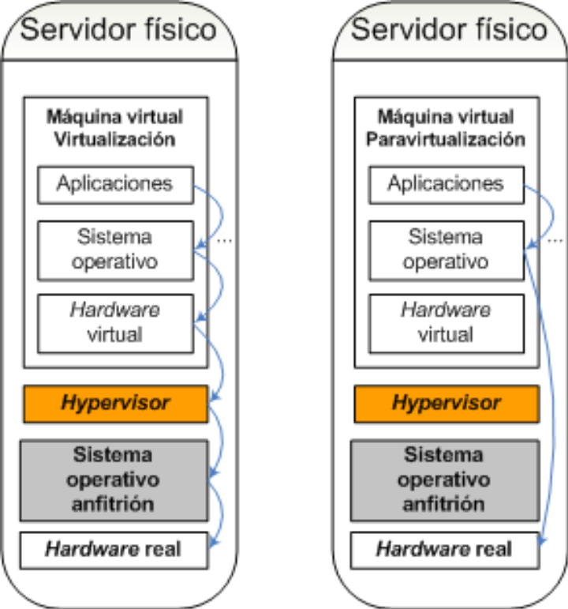
Tipos de Virtualización de plataforma
Paravirtualización: es un entorno de hardware no simulado. Los programas huéspedes se ejecutan como si estuvieran en un sistema separado.

Slide 13
Tipos de virtualización
Máquina virtual
Virtualización asistida por Hardware
Virtualización del Sistema Operativo
Virtualización de almacenamiento

Slide 14
Máquina Virtual
Una Máquina Virtual es un sistema de
virtualización, denominado "virtualización de
servidores", que dependiendo de la función que
esta deba de desempeñar en la organización,
todas ellas dependen del hardware y
dispositivos físicos, pero casi siempre trabajan
como modelos totalmente independientes .
El comportamiento de una Máquina Virtual es
equivalente a tener varios servidores físicos con
sus propias Memorias, CPU’s, Discos y demás
recursos.

Slide 15
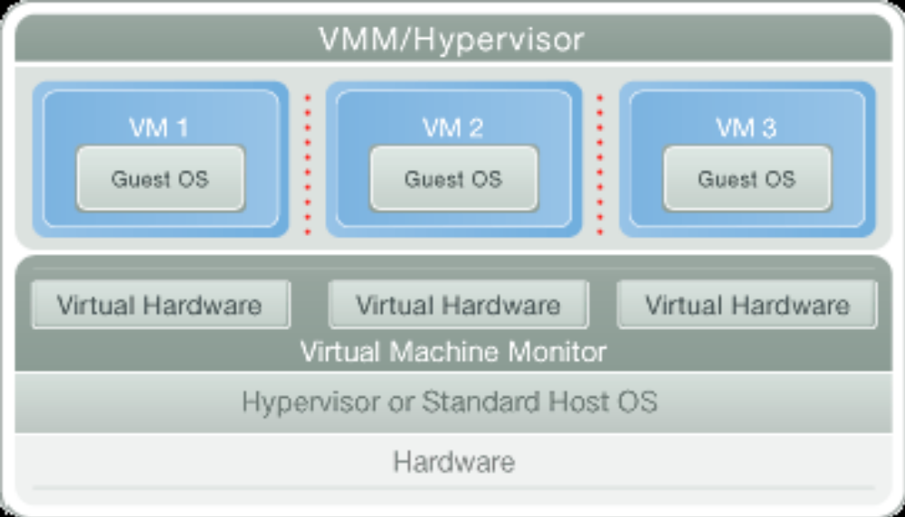
La virtualización asistida por hardware
Virtualización asistida por Hardware son
extensiones introducidas en la arquitectura
del procesador x86 para facilitar las tareas
de virtualización al software ejecutándose
sobre el sistema.

Slide 16
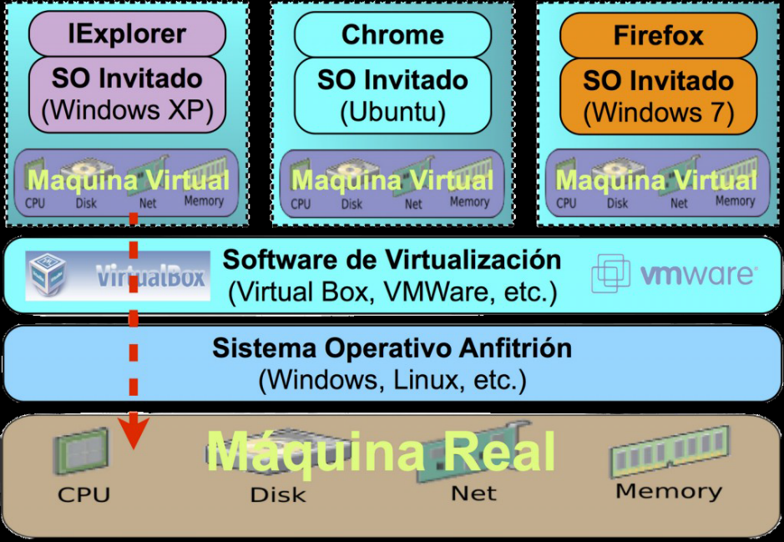
Virtualización del Sistema Operativo
La virtualización del Sistema Operativo se refiere al uso de Software que permite al Sistema de Hardware ejecutar de manera concurrente múltiples instancias de Sistemas Operativos. Un grupo de programas muy populares para hacer este tipo de virtualización son los desarrolladas por la empresa VMWare Inc.

Slide 17
Virtualización de almacenamiento
Es un tipo de virtualización donde se unen
múltiples dispositivos de almacenamiento en
red, en lo que parece ser una unidad única de
almacenamiento de información.
El proceso para obtener información
almacenada en este tipo de virtualización es:
* Primero, se emplean metadatos para redirigir
los requerimientos de I/O.
* Segundo, el dispositivo de Sw de
virtualización recibe un requerimiento de
entrada y salida, conteniendo la información
de la localización del dato en términos del
disco lógico.

Slide 18
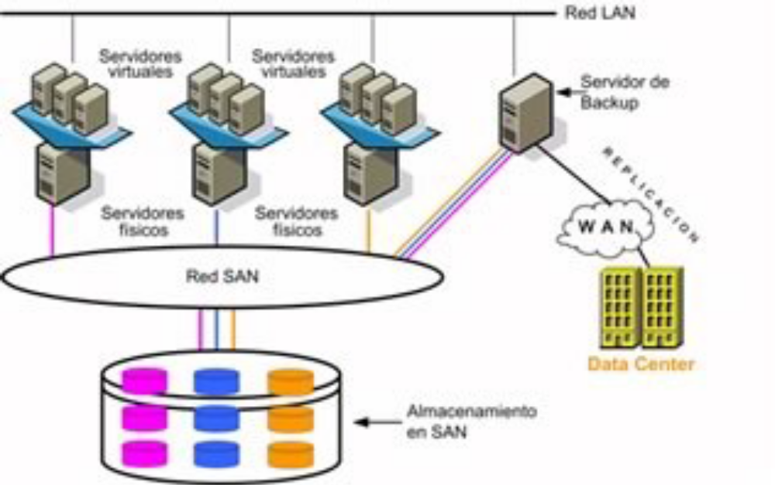
Continuación…
* Tercero, la información es traducida a un nuevo requerimiento de Entrada y Salida (I/O) pero esta vez a la localización física del disco.
* Cuarto y ultimo, se accede al dato real del disco, y con esto ya el dato puede ser leído o escrito según sea la operación a realizar.

Slide 19
Las principales ventajas que proporciona la virtualización son:
●Reutilización de hardware existente.
●Reducción de los costes de espacio y consumo.
●Administración global centralizada y simplificada.
●Mejora en los procesos de clonación y copia de
sistemas.
●Aislamiento.
●Reducción de los costos asociados al hardware
necesario para la empresa.
●Reducción de los tiempos de parada.
●Migración en caliente de máquinas virtuales
●Balanceo dinámico de máquinas virtuales entre los
servidores físicos que componen el pool de recursos.
●Contribución al medio ambiente. (Reducción de costos
e impuestos).

Slide 20
RETOS DE LA VIRTUALIZACION
●Índices de utilización más altos. (Antes de la
virtualización, los índices de utilización del servidor y
almacenamiento en los centros de datos de la empresa
rondaban menos del 50% ,de hecho, del 10% al 15%
de los índices de utilización fueron los más comunes).
●Consolidación de Recursos. ( La virtualización permite
la consolidación de múltiples recursos de TI).
●Uso/costo menor energía.
●Ahorros de espacio.
●Recuperación de desastre/continuidad del negocio.
●Costos de operación reducidos.

Slide 21
VMWARE
Es un sistema de virtualización por Software. Es un
programa que simula un sistema físico (computador o
Hardware con características de Hardware determinadas.
Permite ejecutar (simular) varios computadores (Sistemas Operativos) dentro de un mismo Hardware
simultáneamente, lo que ayuda para un mayor aprovechamiento de los recursos físicos que presenta la maquina real.

Slide 22
Productos de VMWare
VMWare presenta productos gratuitos y comercializados, entre los cuales se encuentran:
- a)VMPlayer. Permite ejecutar Maquinas Virtuales
creadas con productos de VMWare.
- b) VMWare Server (Antes GSX). Puede ejecutar
de manera concurrente servidores hasta con 32
procesadores y 64GB de memoria.
c) VMWare ESXi. Versión completa del producto ESX,
excepto con algunas limitaciones.
-d) Vcloud Suite, Vsphere, VMWare ESX Server

Slide 23
Objetivos de la Virtualización en VMWare
*Reducir gastos operativos y de capital aumentando la eficiencia energética y reducir los requisitos de HW por medio de la consolidación de servidores.
* Mejorar la continuidad del negocio y recuperación ante desastres de infraestructura virtualizada.
* Virtualizar Apps empresariales esenciales para el negocio y Apps empresariales con prioridad normal.
* Automatizaciones basadas en políticas para garantizar el cumplimiento normativo y el rendimiento con una infraestructura automatizada (usando VMWare Operations)

Slide 24
Virtualizaciones en VMWare
Virtualización de Servers. Mediante la virtualidad de un único servidor se pueden ejecutar varios SO con Maquinas Virtuales, todos con acceso a recursos informáticos subyacentes al servidor.
* Virtualización de Redes. Reproducción completa en SW de una red física.
* Virtualización de escritorio. Reduce costos y aumenta el servicio al ofrecer aplicaciones y los escritorios virtualizados para sucursales, empleados
externos, entre otros.
* Virtualización de aplicación. Tiene como base
VMWare, Vcloud Suite.
*Virtualización de almacenamiento. VMWare SAN.

Slide 25
XEN
Es un monitor de MV de código abierto desarrollado por la Universidad de Cambridge.
Ejecuta instancias del SO con todas sus características de forma completamente funcional en un equipo sencillo.
Es utilizado para establecer MV dentro de las empresas. Esto con el fin de abstraer la mayor cantidad de aplicaciones posibles y proteger las mismas al colocarlas en MV diferentes.
Ademas, con la migracion de MV en XEN se puede conseguir un balance de cargas en tiempos muertos.

Slide 26
RENDIMIENTO
XEN utiliza la técnica de para virtualización con la cual alcanza alto rendimiento. Este puede ser alcanzado incluso en Arq X86 que no suelen conseguirse con técnicas de virtualización tradicionales.
XEN requiere portar los SO para adaptarse a
su API – El API de XEN. Existen ports para NetBSD,
FreeBSD, Plan 9, Novell, Linux y Windows.
VIRTUALIZACION COMPLETA
Permite que Sistemas Operativos sin
modificaciones se ejecuten en MV XEN, si el
sistema
Núcleo

Slide 27
Referencias Bibliográficas
http://es.wikipedia.org/wiki/Hipervisor
http://es.wikipedia.org/wiki/Virtualización
http://www.alegsa.com.ar/Dic/virtualizacion

